Slide 1


  Xin chào tất cả các con!

Slide 2


KHÔÛI ÑOÄNG
Notes:
2

Slide 3
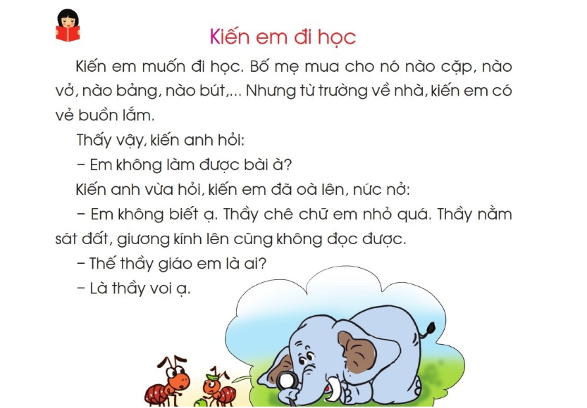
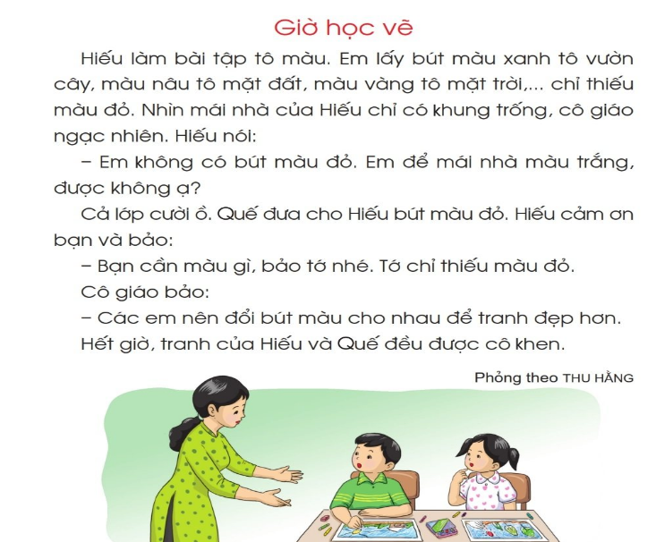
TËp ®äc

Slide 4
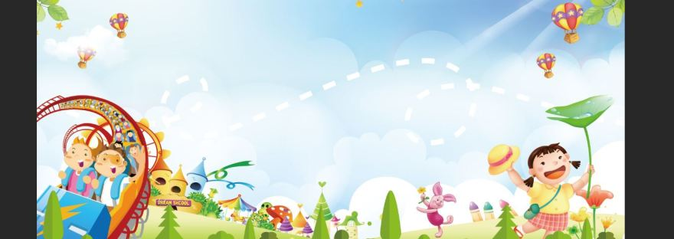
Thứ ngày tháng năm 2021
Tập đọc: Quyển vở của em
Notes:
Chạm vào chú chim để quay trở lại.

Slide 5


GIẢI CỨU NHỮNG CHÚ CHIM

Slide 6

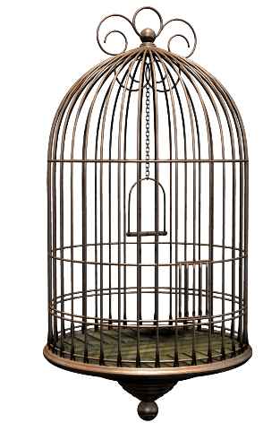





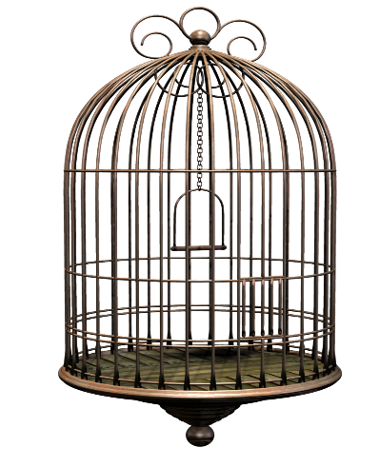
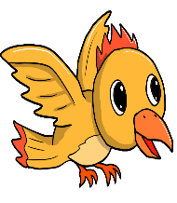
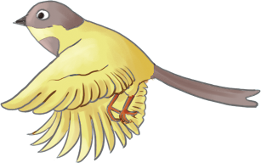
2
4
3
5
6
1
Notes:
Nhấp vào số 1, 2.. ->Hoàn thành bài nhấp vào lồng chim để giải cứu những chú chim

Slide 7
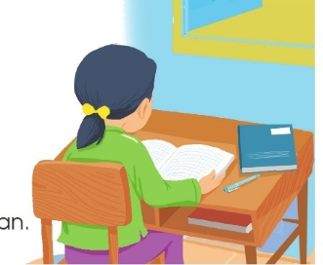

Slide 8
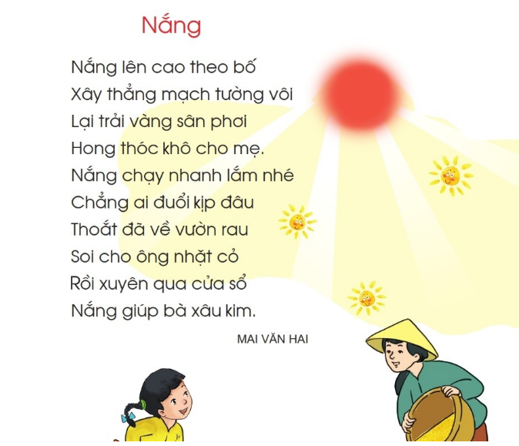
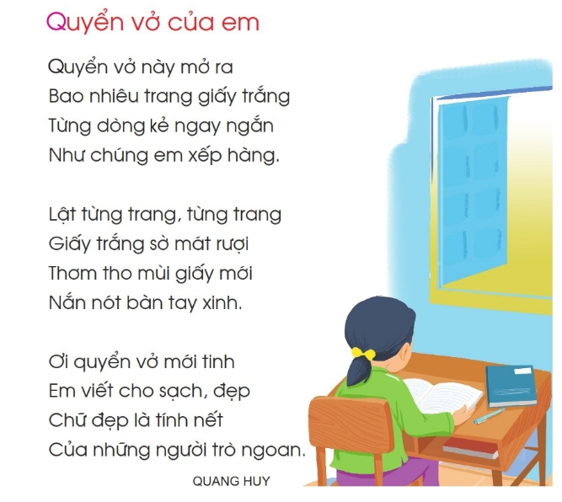

1

Slide 9

1
2
3

Slide 10

Mở vở ra bạn nhỏ thấy gì trên trang giấy trắng?
Dòng kẻ ngay ngắn

Slide 11

Lật từng trang, bạn nhỏ cảm thấy thế nào
Giấy sờ mát rượi, thơm tho mùi giấy mới

Slide 12
Nếu em là quyển vở, em sẽ nói gì với các bạn nhỏ?

Slide 13


